Slide 1
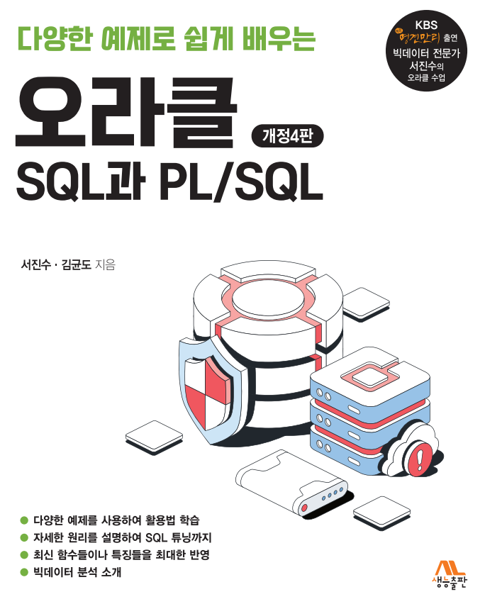
다양한 예제로 쉽게 배우는 오라클 SQL 과 PL/SQL
개정 4판
서진수

Slide 2
16장. Oracle PL/SQL 변수사용하기

Slide 3
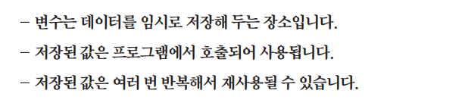
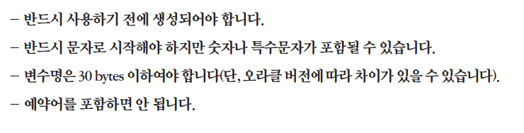
16장. Oracle PL/SQL 변수 사용하기
1. 변수의 개요

Slide 4
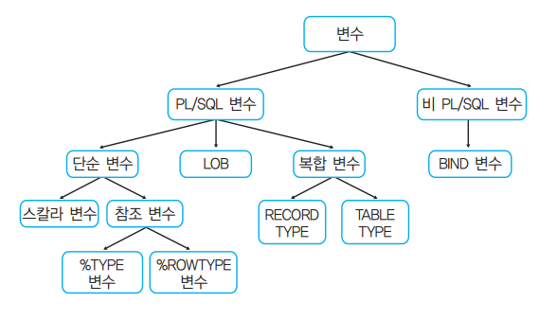
16장. Oracle PL/SQL 변수 사용하기
2. 주요 변수의 종류

Slide 5
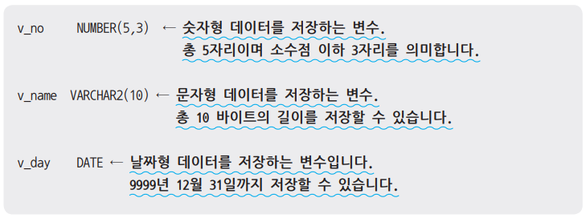
16장. Oracle PL/SQL 변수 사용하기
2.1 단순변수 – 1건의 데이터만 저장하는 변수
2.1.1 Scalar(스칼라) 변수

Slide 6
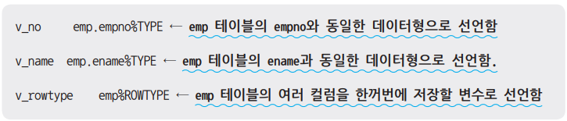
16장. Oracle PL/SQL 변수 사용하기
2.1 단순변수 – 1건의 데이터만 저장하는 변수
2.1.2 Reference(참조) 변수

Slide 7
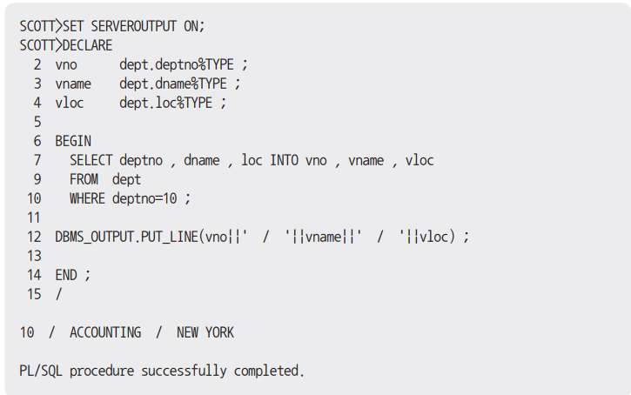
16장. Oracle PL/SQL 변수 사용하기
2.1 단순변수 – 1건의 데이터만 저장하는 변수
2.1.2 Reference(참조) 변수

Slide 8
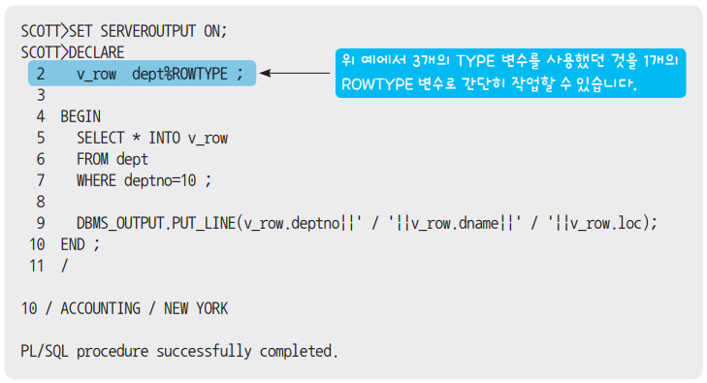
16장. Oracle PL/SQL 변수 사용하기
2.1 단순변수 – 1건의 데이터만 저장하는 변수
2.1.3 %ROWTYPE 변수 활용하기

Slide 9
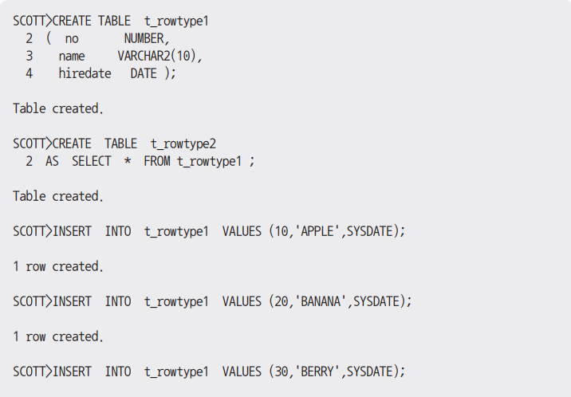
16장. Oracle PL/SQL 변수 사용하기
2.1 단순변수 – 1건의 데이터만 저장하는 변수
2.1.4 %ROWTYPE 변수를 활용한 데이터 입력

Slide 10
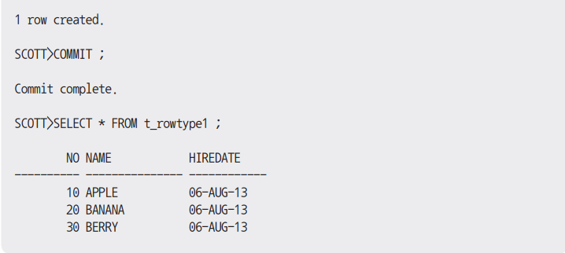
16장. Oracle PL/SQL 변수 사용하기
2.1 단순변수 – 1건의 데이터만 저장하는 변수
2.1.4 %ROWTYPE 변수를 활용한 데이터 입력

Slide 11
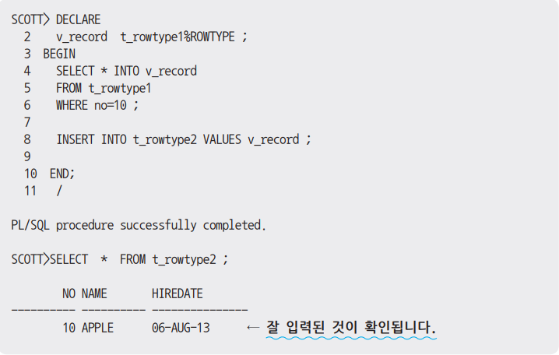
16장. Oracle PL/SQL 변수 사용하기
2.1 단순변수 – 1건의 데이터만 저장하는 변수
2.1.4 %ROWTYPE 변수를 활용한 데이터 입력

Slide 12
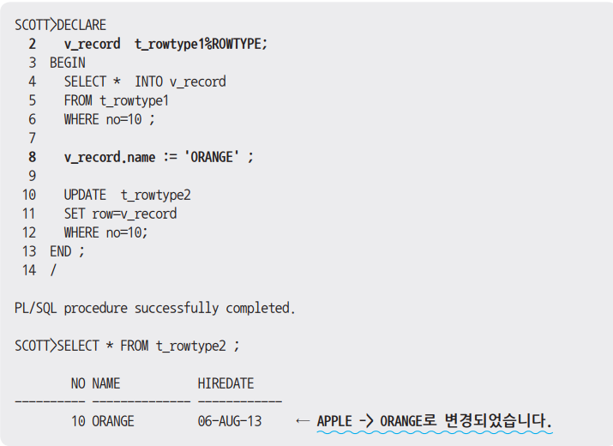
16장. Oracle PL/SQL 변수 사용하기
2.1 단순변수 – 1건의 데이터만 저장하는 변수
2.1.5 %ROWTYPE 변수를 활용한 데이터 변경

Slide 13
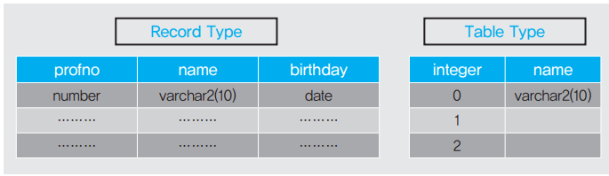
16장. Oracle PL/SQL 변수 사용하기
2.2 복합 변수 – 여러 건의 데이터를 저장하는 변수

Slide 14
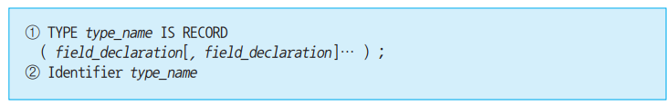
16장. Oracle PL/SQL 변수 사용하기
2.2 복합 변수 – 여러 건의 데이터를 저장하는 변수
2.2.1 Record Type 복합 변수

Slide 15
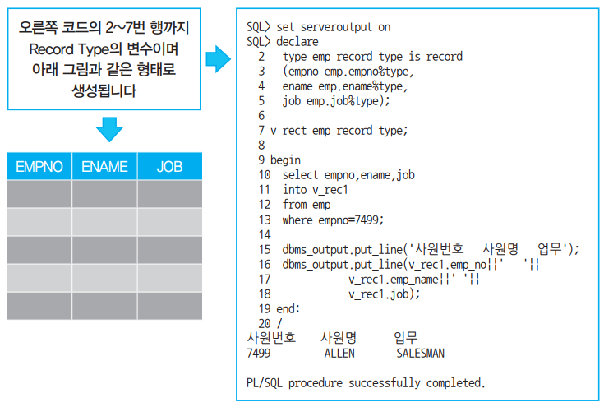
16장. Oracle PL/SQL 변수 사용하기
2.2 복합 변수 – 여러 건의 데이터를 저장하는 변수
2.2.1 Record Type 복합 변수

Slide 16
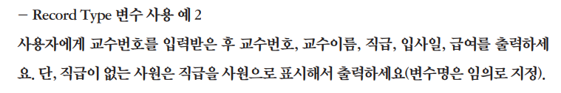
16장. Oracle PL/SQL 변수 사용하기
2.2 복합 변수 – 여러 건의 데이터를 저장하는 변수
2.2.1 Record Type 복합 변수

Slide 17
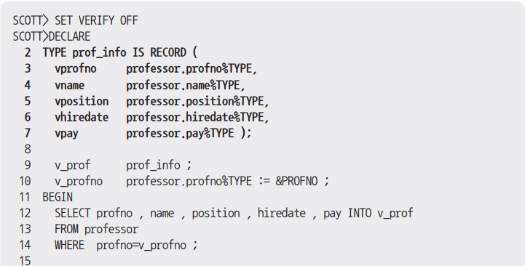
16장. Oracle PL/SQL 변수 사용하기
2.2 복합 변수 – 여러 건의 데이터를 저장하는 변수
2.2.1 Record Type 복합 변수

Slide 18
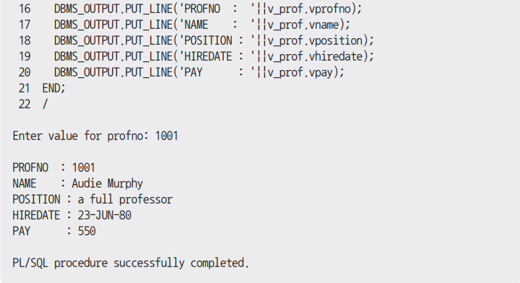
16장. Oracle PL/SQL 변수 사용하기
2.2 복합 변수 – 여러 건의 데이터를 저장하는 변수
2.2.1 Record Type 복합 변수

Slide 19
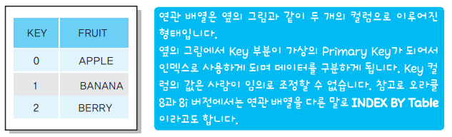
16장. Oracle PL/SQL 변수 사용하기
2.2 복합 변수 – 여러 건의 데이터를 저장하는 변수
2.2.2 Table Type (컬렉션 타입)복합 변수

Slide 20

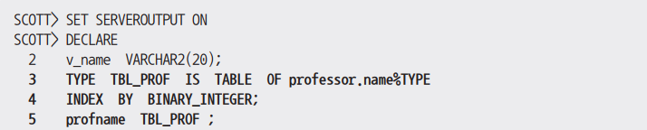
16장. Oracle PL/SQL 변수 사용하기
2.2 복합 변수 – 여러 건의 데이터를 저장하는 변수
2.2.2 Table Type (컬렉션 타입)복합 변수

Slide 21
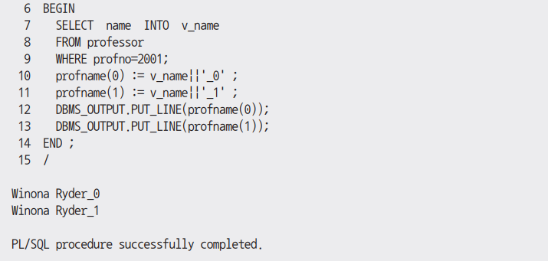
16장. Oracle PL/SQL 변수 사용하기
2.2 복합 변수 – 여러 건의 데이터를 저장하는 변수
2.2.2 Table Type (컬렉션 타입)복합 변수

Slide 22
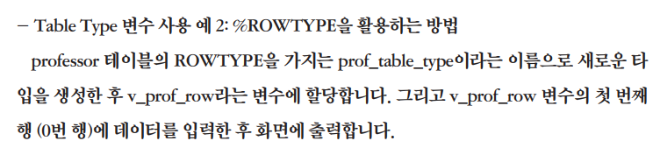
16장. Oracle PL/SQL 변수 사용하기
2.2 복합 변수 – 여러 건의 데이터를 저장하는 변수
2.2.2 Table Type (컬렉션 타입)복합 변수

Slide 23
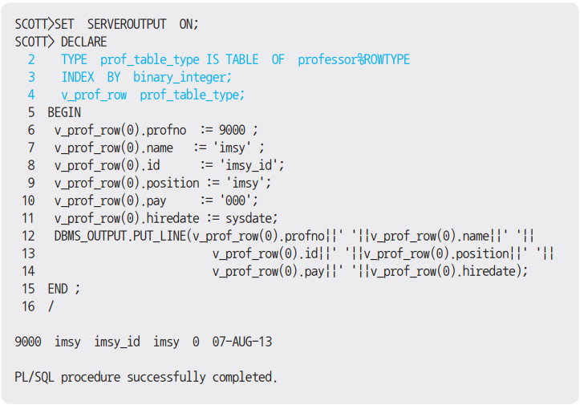
16장. Oracle PL/SQL 변수 사용하기
2.2 복합 변수 – 여러 건의 데이터를 저장하는 변수
2.2.2 Table Type (컬렉션 타입)복합 변수

Slide 24
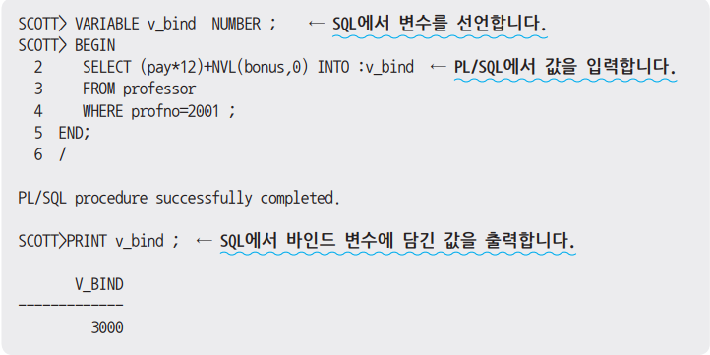
16장. Oracle PL/SQL 변수 사용하기
3. 비 PL/SQL 변수
3.1 바인드 변수

Slide 25
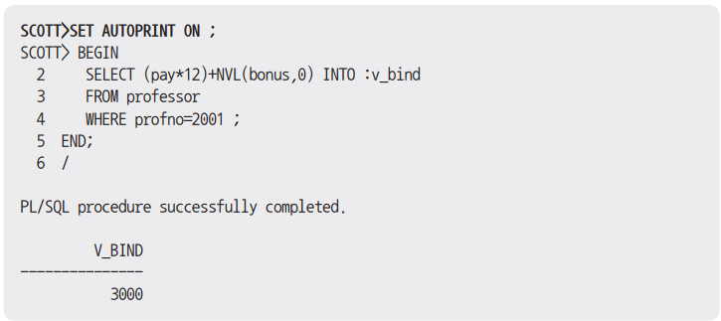
16장. Oracle PL/SQL 변수 사용하기
3. 비 PL/SQL 변수
3.1 바인드 변수

Slide 26
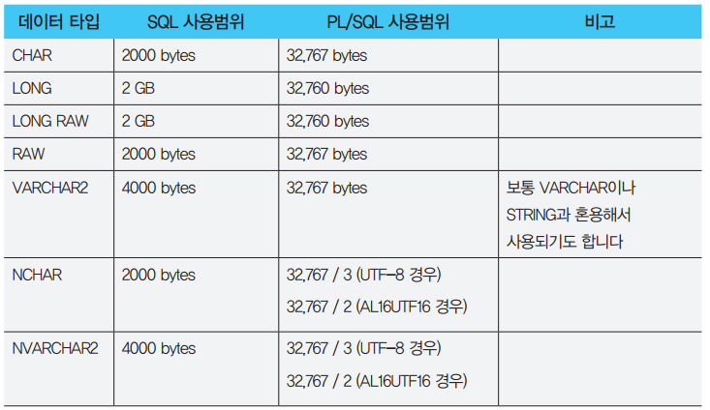
16장. Oracle PL/SQL 변수 사용하기
4. PL/SQL 주요 데이터 타입 정리

Slide 27
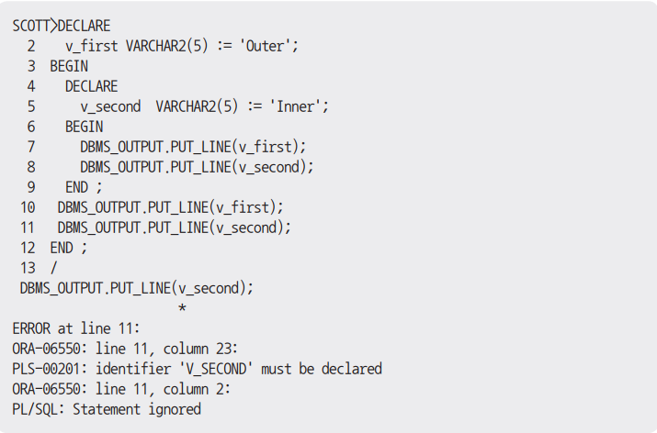
16장. Oracle PL/SQL 변수 사용하기
5. 변수의 적용 범위(Scope Rule)

Slide 28
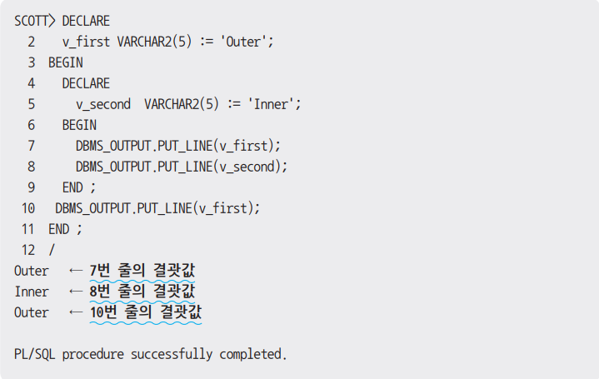
16장. Oracle PL/SQL 변수 사용하기
5. 변수의 적용 범위(Scope Rule)

